Slide 1

У войны не женское лицо

Slide 2

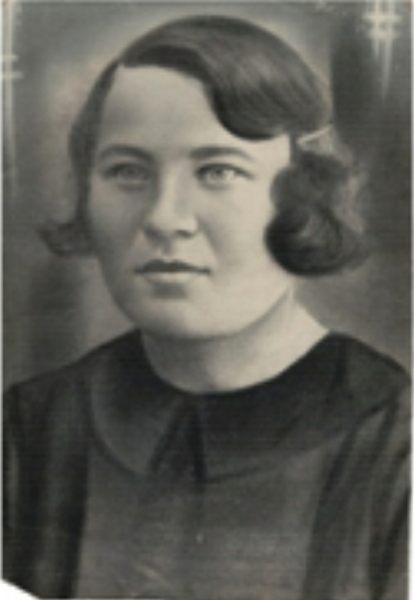
Вяткина Нина Григорьевна
В время ВОВ трудилась так, что, казалось, нет пределов человеческим возможностям. Победа над фашизмом ковалась упорным трудом тыловиков. В пошивочной мастерской «Стахановец» с. Верхний Услон, под ее руководством шилась и перешивалась одежда для фронта. С фронта поступало обмундирование в крови и грязи. Прежде чем что то сшить, нужно было выстирать, высушить. Все это делали заботливые, неутомимые женские руки. Они отправляли для посылки с теплой одеждой для наших доблестных солдат.
За добросовестную работу в годы войны Нина Григорьевна награждена медалью «За доблестный труд в ВОВ 1941-1945 г.»
В послевоенные годы Нина Григорьевна продолжала работать в Верхнем Услоне. Умерла 12 августа 2010 г в возрасте 96 лет.
Вот такова была жизнь простой русской женщины.

Slide 3
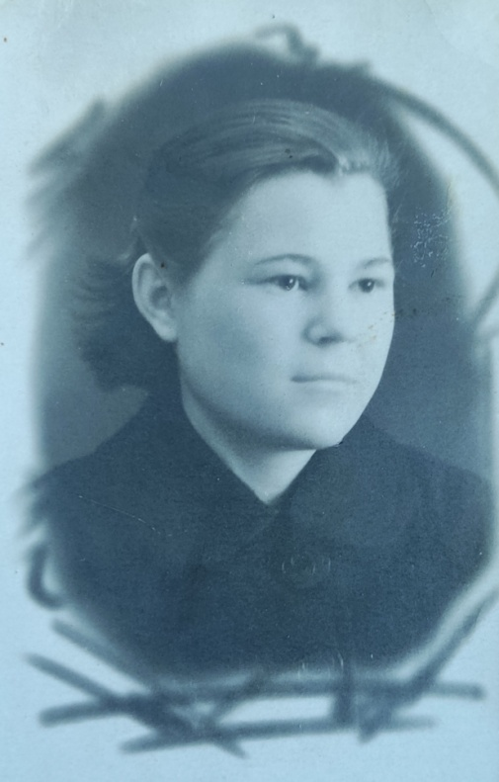
Семернина Валентина Григорьевна
Семернина Валентина Григорьевна родилась 21.12.21года в г.Казань. с 1936 года переехала в с.Верхний Услон. Когда началась ВОВ ей было 19 лет.В годы войны Валентина Григорьевна работала секретарем-машинисткой в сельсовете района с.Верхний Услон.В послевоенное время продолжалала свою трудовую деятельность секретаря-машинистки в совхозе «Услонский», а затем в администрации района.

Slide 4
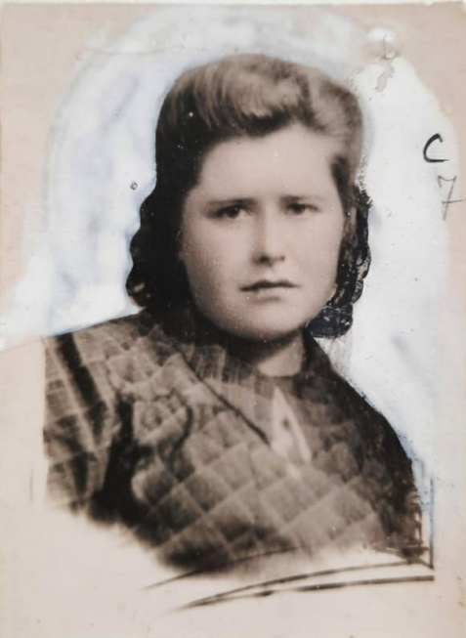
Федина Анастасия Николаевна
Федина (в девичестве Аргакова) Анастасия Николаевна родилась 4 ноября 1927 г. в г.Чистополе в семье служащих. Отец был трактористом, бригадиром тракторного отряда. Ценному работнику была положена бронь. На фронт в начале войны его не брали. Но настойчивый Николай Аркаков добился отправки на фронт уже к концу войны. Когда началась война Анастасия уже училась в 7-м классе школы – семилетки. По окончании школы встал вопрос кем быть? Медицинское училище испугало молоденькую девочку физической болью людей, с которыми сталкиваются медсестры. Сельскохозяйственный техникум показался очень тяжелым для городской девчонки. Мама тоже была против. Окончательное решение было за педагогическим техникумом. Анастасия Николаевна пошла учиться на воспитателя детского сада. Работа с малышами оказалась любимым делом на всю жизнь. Многим сокурсницам по техникуму не удалось в эти трудные голодные годы доучиться вдали от дома. Но Анастасии посчастливилось, техникум был рядом. После войны девушка вышла замуж и уехала из родного Чистополя в Верхний Услон, куда был направлен работать ее муж председателем РайПотребСоюза. Анастасии Николаевне в этом году исполнится 93 года.

Slide 5
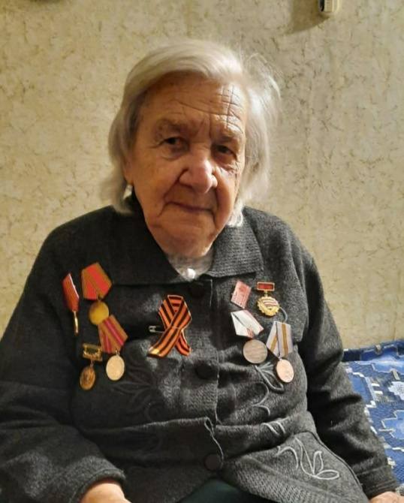
Комлякова Вера Григорьевна
Комлякова Вера Григорьевна родилась 30 августа 1926 г. в д.Кукушкино. Сейчас это Приволжский район г.Казани. Красивое место на берегу Волги до сих пор вспоминается ей как рай земной. Семья была большая, многодетная и многопоколенная. Вместе жили бабушка, дети и внуки. Из всего рода Вера Григорьевна, к сожалению, сейчас осталась единственной. Не смотря на тяжелое материальное положение Вере удалось получить хорошее образование в Ленинградском учетном техникуме. Преподавателей в те годы не хватало, и предметы преподавали узкие специалисты-практики. Техникум был эвакуирован в г.Казань. Вера Григорьевна поучила специальность «кредитный инспектор банка». Жизнь забросила выпускницу в восстанавливающийся Сталлинград. Затем были Саратов, Москва, Астрахань. Кредитным инспектором работала впоследствии в с.Теньки. Там Вера Григорьевна вышла замуж и перебралась с семьей в с.Верхний Услон. Сложная работа бухгалтера пригодилась в Верхнеуслонском филиале государственого банка и в сельхозуправлении района.

Slide 6
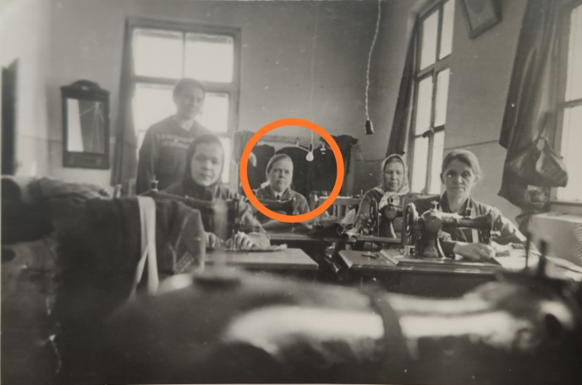
Вяткина Феодосия Михайловна
Вяткина Феодосия Михайловна родилась 16.02.1909 г. в с. Верхний Услон и прожила здесь всю жизнь. Судьба этой женщины отражает судьбу страны. Гражданская война, голод 20-х годов, трудные военные годы. Все пришлось пережить. В войну Феодосии Михайловне привелось работать в артели-пошивочной мастерской «Стахановец» села Верхний Услон. Здесь шилась и перешивалась одежда для фронта. С фронта поступало обмундирование в крови и грязи. Прежде чем что то сшить, нужно было выстирать, высушить. Все это делали заботливые, неутомимые женские руки. Вместе с другими женщинами Феодосия Михайловна отправляла для посылки с теплой одеждой для наших доблестных солдат. Когда закончилась война, она с удовольствием начала шить гражданскую одежду для односельчан. Творческий человек во всем: в пошиве одежды, в игре на балалайке, мандолине, гитаре, в песенном творчестве – Феодосия Михайловна радовала окружающих оптимизмом. До сих пор вспоминают услонцы ее песни под собственный аккомпанемент и яркую игру на мандолине.

Slide 7
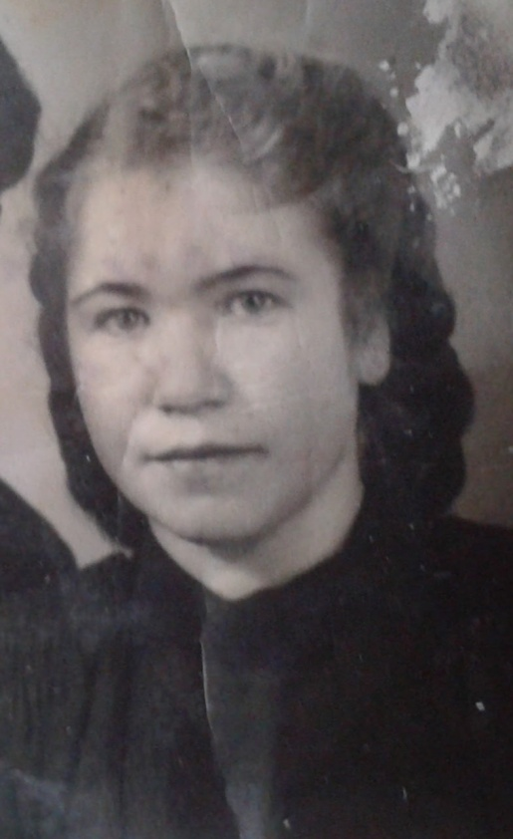
Никитчанова Нина Васильевна
Никитчанова Нина Васильевна родилась 2.06. 1930 г. в селе Коргуза. Во время Великой Отечественной Войны в возрасте 11 лет, она жила у сестры в с.Верхний Услон, помогая ей нянчить детей. Нине пришлось еще и работать на почте, разносила письма и телеграммы с фронта. По окончании войны работала в Казани на льнокомбинате. Затем вернулась в Верхний Услон, много лет проработав продавцом ушла на заслуженный отдых. Нина Васильевна с 2000 г. была участница народного ансамбля д.Печищи «Калинушка». У нее был очень необычный и красивый тембр голоса. Долгое время она солировала в «Калинушке», радуя односельчан народными песнями.

Slide 8
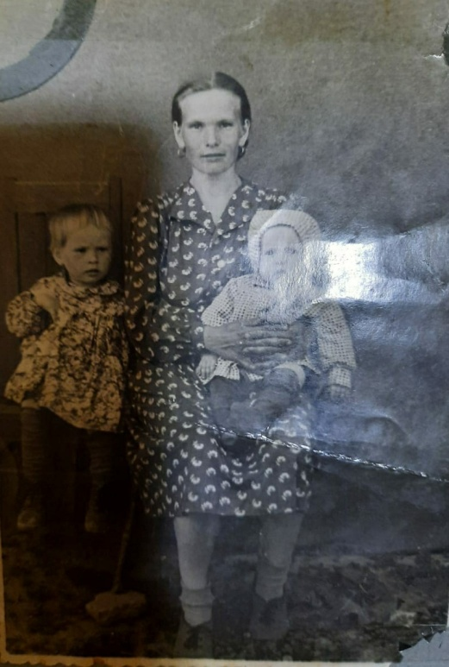
Шиклова (Кузьмичева) Мария Константиновна
Маша родилась 11 июня 1929 года в селе Маматкозино. Победу добывали не только в бою, но и в тылу, где каждый помогал фронту как мог. Не отставали от взрослых и дети. Мария Константиновна ребенком работала в колхозе, выполняла любую работу, куда пошлет председатель колхоза: возила молоко на лошади, работала в поле, в колхозном саду, в коровнике, на току. Закончила семь классов. После войны вышла замуж за местного тракториста, работящего и доброго парня. В 1951 году судьба уготовила молодой семье тяжелое испытание. Пожар на селе уничтожил 33 дома. В том числе, сгорел и дом Марии Константиновны.. Семью погорельцев Шикловых переселили в в Верхний Услон. Муж стал работать водителем в исполкоме района. Мария Константиновна стала домохозяйкой, воспитывая пятерых детей, двое из которых были приемными. Эти двое – сироты, дети родной сестры мужа. Шиклова Мария Константиновна была не только Ветераном войны, но и ветераном труда.

Slide 9
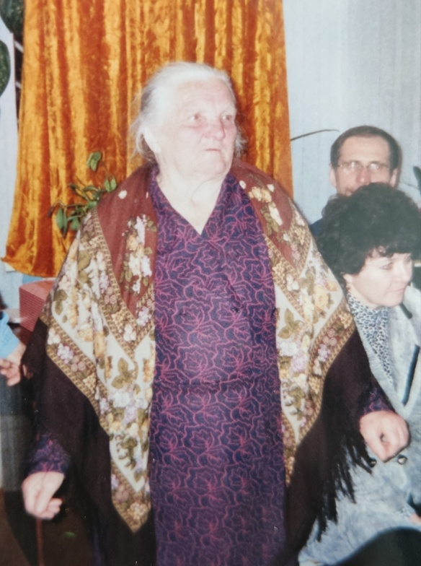
Лидия Ивановна Локотунина
Лидия Ивановна Локотунина родилась в Буинском районе в д.Бурундуки. Закончила педагогический техникум. Молодую учительницу начальных классов с радостью приняли в Печищинскую восьмилетнюю школу, где она проработала всю жизнь. Все коренные печищинцы с большим уважением вспоминают Лидию Ивановну. В годы войны она не только училась, но и в свободное от учебы время, трудилась в колхозе, выступала с концертами агитбригады перед сельчанами. Веселая девчонка выбрала себе и парня под стать. Локотунин Александр Иванович на фронт ушел прибавив годков, воевал отчаянно, имел целый иконостас наград на груди. Вместе они воспитали четверых детей. Лидия Ивановна была поистине заводила в народном ансамбле «Калинушка». Все шутки-прибаутки, юмор народный - все шло от Лидии Ивановны.

Slide 10
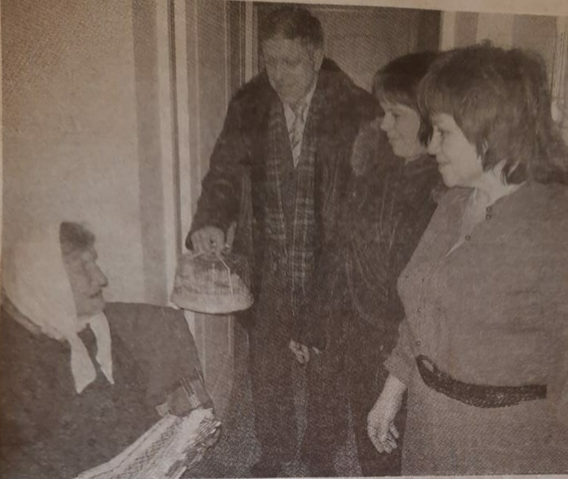
Шаронова Анна Сергеевна
Шаронова Анна Сергеевна была долгожительницей с.Печищ. Бог отмерил ей 95 лет жизни. Всю войну проработала Анна Сергеевна в Печищинской восьмилетней школе учителем начальных классов. Была знакома с семьей белорусского поэта Янки Купалы, который был в эвакуации в Печищах. Тяжелые военные годы вспоминала Анна Сергеевна с благодарностью. «Люди тогда были другими,,, более добрыми» - говорила она. Напутственными словами для молодого поколения звучит ее призыв: «Живи долго для того, чтобы согревать теплотой сердца людей!».

Slide 11
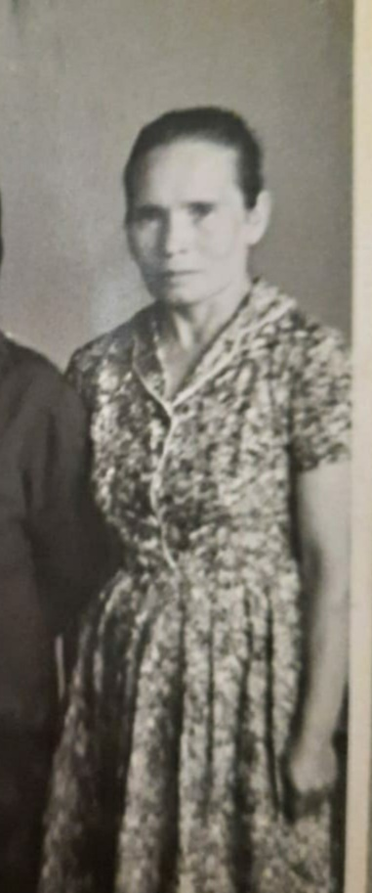
Кузьмичева Анисия Константиновна
Кузьмичева Анисия Константиновна родилась 25 августа 1921 года в с.Маматкозино. Всю войну девушка много и тяжело работала в колхозе. Кроме того, посылали рыть окопы на обводной рубеж. Это был адский труд. Одежда плохенькая, согреться негде. Болеть нельзя. Приходилось лес валить. А такая работа и мужчине не всякому по силам. И все это за палочки трудодней. После войны то же бралась на всякую работу: и в няньках побывала в семьях Казани, трудилась на вредном производстве. Все это сказалась на здоровье – в шестьдесят пять лет уже больным человеком она оказалась в семье родной сестры в Верхнем Услоне.

Slide 12
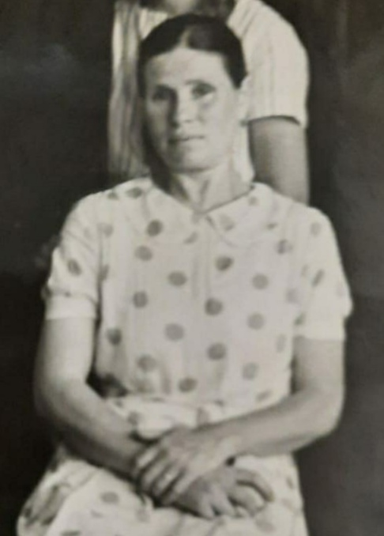
Зайцева (Баранова) Елизавета Константиновна
Елизавета Константиновна Баранова родилась 21 августа 1923 года в Верхнеуслонском районе селе Маматкозино. На ее долю выпало тяжкое время как и всем женщинам войны. На ее плечи легли непосильный женский труд: пилила лес, рыла окопы в поселке Вязовые, в мирное время по окончании войны вышла замуж, в браке родила шестерых детей, работала в колхозе разнорабочей, дояркой, ухаживала за кроликами. В 50 лет вышла на пенсию. Ветеран ВОВ, ветеран труда, мать-героиня, труженик тыла. Имеет памятные юбилейные медали тыловика.

Slide 13
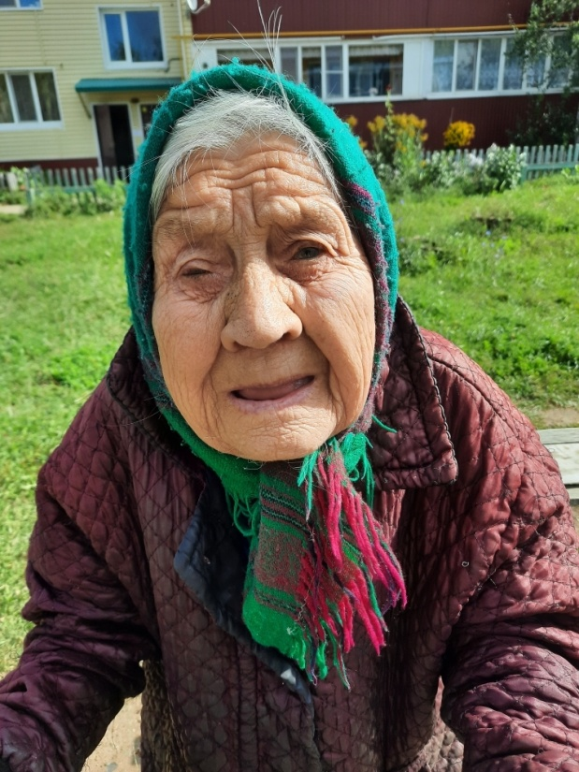
Бобонина Капиталина Павловна
Капиталина Павловна родилась 1929 году в Верхнем Услоне. Она вместе с другими ковала победу. Во время войны рыли окопы, собирали картофель отправляя на фронт. В 1948 году поступила в акушерскую школу по окончании с 52- года работала медсестрой в медпункте в Верхнм Услоне. Много лет проработав медсестрой, вышла на заслуженный отдых.
Ветеран ВОВ, ветеран труда, мать-героиня, труженик тыла. Имеет памятные юбилейные медали тыловика. Пережив все тяготы военного времени, она вместе с нами празднует юбилейную дату-75 лет Победы!.

